Slide 1
以主為基、以人為本、以史為鑑
以更豐盛的生命為目的
1.在信仰領域內以神為中心；在現實生活中以人為重點。（所以：愛的直接對象是人而不是神）
「他為了我們人類，並為了我們的得救，從天 降下。」（信經）
「如同我愛了你們，你們也該『彼此』相 愛。」（若13:34）
「凡你們對我最小的兄弟姊妹所做的，就是對 我做的。」（瑪25:40）
「純潔無瑕的虔誠，就是照顧在患難中的孤兒 和寡婦。」（雅1:26）

Slide 2
聖經中的「社會正義」主張，要求照顧所有人和每一個人，尤其弱小者；
聖經更譴責宗教與人生脫節的現象，尤其譴責那些「熱心」而不顧別人死活的人。
（亞2:6；依1:10；米2:1）
人是天主的肖像；用基督的寶血贖回來的（伯前1:19）；人有無限向上的潛能。
Human being as a species
(人作為一個類)是大能的、大智慧的

Slide 3
人主動的重要
（≠擺在天主手中！
→交托的雙重意義）
天主不向人伸手，
人不能接觸到天主？
→天主已向人伸手，
只要人伸手即可接觸到天主

Slide 4
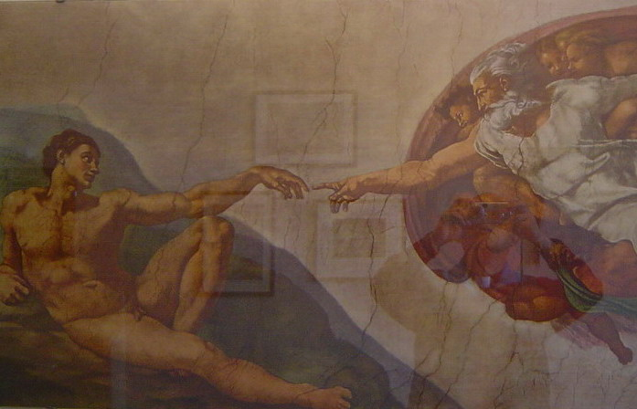
傳統神學：如果天主不向人伸手，人碰不到天主
天主已經向人伸出了手，人只要伸出自己的手，就可碰到天主

Slide 5
Offered grace 無限給予
→Accepted grace 有限接受
美國為反對解放神學發起的
草根/基層世界大戰
Total war at thegrassroots
把宗教限制在教堂中、在「宗教」內！
【成為一個「主呀！主呀！」的宗教】
讓宗教與世界的生命完全脫節

Slide 6
但耶穌來，卻是為叫人獲得
「更豐盛的生命」
個人的和團體的、今生的和來世的、
靈性的和物質的
所以信仰是在生命中完成
在禮儀中慶祝
靠祈禱等「神業」而滋養

Slide 7
愛的直接對象可否由神轉向人？
不是愛神，
而是在神內愛人：更深,濃,純,無私
不是默想神的奧蹟
而是在主內默想世界、人生的秘密
生老病死、成敗得失、喜怒哀樂、
個人、團體、歷史、大自然、邊緣人……
用 基 督 的 眼 睛 去 看
用 基 督 的 心 去 愛

